Slide 1

Programação Web II – Aula 2
Componentes React e JSX – Props e Estado
Projeto: Sistema de Gestão Escolar

Slide 2

Por que usar Componentes?
Imagine construir um site como montar com peças de LEGO: cada peça é independente, reutilizável e encaixa com as outras. Se precisar mudar o rodapé, você muda em um lugar só — e toda a aplicação é atualizada.
Componentes são funções que devolvem pedaços de tela, organizando o código, evitando repetição e facilitando o trabalho em equipe.
🧩 Reutilizável
Use o mesmo componente quantas vezes quiser
✏️ Fácil de Manter
Mude em um lugar, reflete em todo o sistema
👥 Trabalho em Equipe
Cada dev cuida de uma peça do sistema

Slide 3

O que é um Componente React?
Um componente é uma função JavaScript que retorna JSX — ou seja, HTML dentro do JavaScript. Componentes sempre começam com letra maiúscula e podem ser usados quantas vezes forem necessários.
// Componente simples
function Cabecalho() {
return (
<header>
<h1>Sistema de Gestão Escolar</h1>
</header>
);
}
// Usando o componente (quantas vezes quiser!)
<Cabecalho />
<Cabecalho />
A letra maiúscula no nome é obrigatória — é assim que o React diferencia componentes de tags HTML comuns.

Slide 4


JSX na Prática
JSX parece HTML, mas é JavaScript. Por isso, algumas regras mudam:
// JSX com expressões JS
const nome = "Gestão Escolar";
return (
<div className="cabecalho">
<h1>{nome}</h1>
<p>{2 + 2} disciplinas</p>
</div>
);
// O Vite converte tudo para JS puro!
class → className
Palavra reservada no JS
Atributos em camelCase
onclick → onClick
Expressões entre {chaves}
Para inserir valores JavaScript no JSX

Slide 5




Props – Dados de Entrada
Props são como os ingredientes de uma receita: o componente recebe dados de fora e os utiliza para montar a tela. O fluxo é sempre de cima para baixo — do componente pai para o filho.
Pai passa a prop
<Cabecalho titulo="Gestão Escolar" />
Filho recebe
function Cabecalho(props)
Filho exibe
{props.titulo} na tela

Slide 6

Código: Cabecalho.jsx
Arquivo: frontend/src/componentes/Cabecalho.jsx
// 1. Definimos a função com props como parâmetro
function Cabecalho(props) {
// 2. Retornamos JSX com os dados recebidos
return (
<header className="cabecalho">
<h1>{props.titulo}</h1> {/* título dinâmico */}
<p>{props.subtitulo}</p> {/* subtítulo dinâmico */}
</header>
);
}
// 3. Exportamos para poder usar em outros arquivos
export default Cabecalho;
Com props diferentes, o mesmo componente gera resultados diferentes — sem duplicar nenhum código.

Slide 7

Estado com useState
Estado é um dado que muda na tela sem recarregar a página — como o placar de um jogo que atualiza em tempo real.
useState retorna dois valores: o dado atual e a função que o atualiza. Ao chamar a função, o React re-renderiza só o que mudou.
const [valor, setValor] = useState(0);
// Ao clicar, o estado muda e a tela atualiza
<button onClick={() => setValor(valor + 1)}>
Incrementar
</button>

Slide 8
Código: Contador.jsx
Arquivo: frontend/src/componentes/Contador.jsx
import { useState } from "react"; // 1. Importa o hook
function Contador() {
// 2. Cria o estado: valor inicial = 0
const [valor, setValor] = useState(0);
return (
<div>
<p>Contagem: {valor}</p> {/* 3. Exibe o valor atual */}
{/* 4. onClick chama setValor para atualizar o estado */}
<button onClick={() => setValor(valor + 1)}>
Incrementar
</button>
{/* 5. Zerar volta o estado para 0 */}
<button onClick={() => setValor(0)}>Zerar</button>
</div>
);
}
export default Contador;

Slide 9

Código: App.jsx
O App.jsx é o componente raiz — ele importa e combina os outros componentes para montar a página completa.
import Cabecalho from "./componentes/Cabecalho"; // importa
import Contador from "./componentes/Contador"; // importa
function App() {
return (
<div>
{/* Componente com props passadas */}
<Cabecalho
titulo="Sistema de Gestão Escolar"
subtitulo="Bem-vindo!"
/>
{/* Componente com estado próprio */}
<Contador />
</div>
);
}
export default App;
Cada componente cuida de si mesmo — o App só organiza quem aparece e em que ordem.

Slide 10
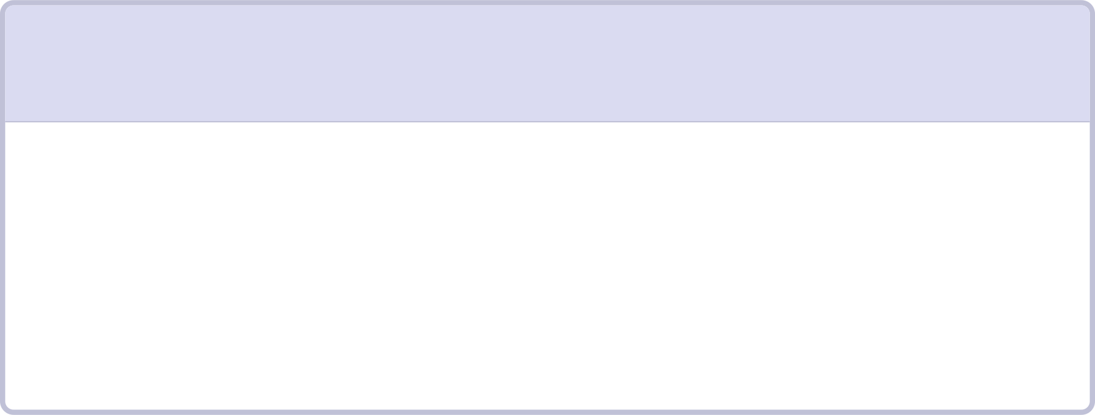
Erros Comuns em React
1
2
Esquecer o export default
Usar class em vez de className
O import falha silenciosamente — o componente simplesmente não aparece.
O React exibe um aviso no console e o estilo pode não funcionar.
3
4
Componente sem return
Esquecer de importar o componente
A tela fica em branco — cheque se há um return com JSX válido.
Erro no console: "X is not defined" — adicione o import no topo do arquivo.

Slide 11


Exercício e Desafio
🏋️ Exercício
🚀 Desafio Opcional
Crie o componente Saudacao que recebe a prop nome e exibe:
No componente Contador:
O botão "Zerar" já foi implementado — certifique-se que funciona
Limite o contador para não ultrapassar 10 (use um if dentro do onClick)
"Olá, {nome}!"
Teste usando <Saudacao nome="Ana" /> no App.jsx.
Próxima aula: deixaremos o sistema bonito com Bootstrap!

